Slide 1



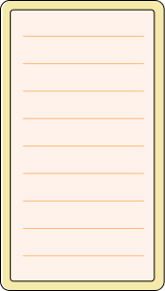



BÀI HÁT ĐỒNG SÁU XU
(A-ga-thơ Crít-xti)

Slide 2

HOẠT ĐỘNG 1
KHỞI ĐỘNG

Slide 3

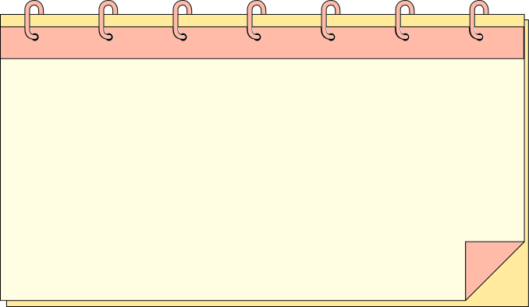
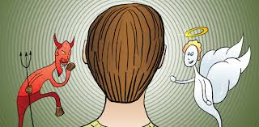


1. Hình ảnh sau gợi cho em suy nghĩ về điều gì?
2. Sau khi HS trả lời xong câu hỏi 1, GV hỏi tiếp: Đã bao giờ em rơi vào trường hợp bị cám dỗ làm theo việc xấu, trái đạo đức mà bản thân em đã chiến thắng cám dỗ đó không?

Slide 4

HOẠT ĐỘNG 2
HÌNH THÀNH KIẾN THỨC

Slide 5



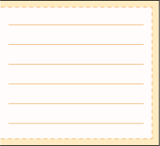


I. TÌM HIỂU CHUNG
  1. Đọc văn bản

Slide 6
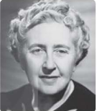
2. Tìm hiểu tác giả, tác phẩm
Tác giả A-ga-thơ Crít-xti | Năm sinh- mất ... | Nhà văn nước ... Vị trí văn học..... | Sự nghiệp văn học ...
Tác phẩm Bài hát đồng sáu xu | Thể loại ... | Xuất xứ... | Nội dung chính: ...

Slide 7
Tác giả A-ga-thơ Crít-xti | 1890 - 1976 | Nhà văn lớn người Anh, được mệnh danh là “nữ hoàng truyện trinh thám”. | Sự nghiệp văn học của bà khá đổ sộ với nhiều thể loại: tiểu thuyết, truyện ngắn, kịch,... - TP tiêu biểu: Án mạng trên chuyến tàu tốc hành Phương Đông; Mười người da đen nhỏ, Ngôi nhà quái dị,...
Tác phẩm Bài hát đồng sáu xu | Thể loại: truyện ngắn trinh thám | Xuất xứ: In trong tập Nhân chứng buộc tộc (1948) | Nội dung chính: Kể về quá trình giải mã một vụ án giết người của luật sư Ét-uốt.

Slide 8

III. ĐỌC – KHÁM PHÁ VĂN BẢN

Slide 9
  1. Tìm hiểu một số yếu tố của truyện trinh thám thể hiện trong tác phẩm Bài hát đồng sáu xu
PHIẾU HỌC TẬP SỐ 02. Tìm hiểu những yếu tố của truyện trinh thám thể hiện trong tác phẩm Bài hát đồng sáu xu
1. Vụ án nào được điều tra trong tác phẩm? ..................................................................................................................................... 2. Ghi vắn tắt các sự kiện chính trong tác phẩm. ..................................................................................................................................... 3. Xác định thời gian, không gian xảy ra vụ án. ..................................................................................................................................... 4. Nêu đặc điểm hệ thống nhân vật trong văn bản. Ai là nhân vật chính? ...................................................................................................................................... 5. Xác định ngôi kể trong tác phẩm. ...............................................................................................................................

Slide 10
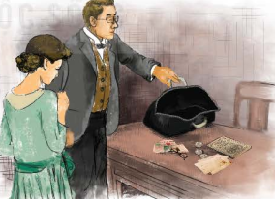
1.1. Cốt truyện và nhân vật
  Vụ án
  Bà Li-ly Cráp-tri bị giết tại nhà. Bà bị đánh bằng cái chặn giấy ở trên bàn cạnh cửa ra vào.

Slide 11
Cốt truyện
- Vào một buổi tối, Méc-đơ-lân Va-an đến gặp luật sư Ét-uốt nhờ ông điều tra vụ việc: bà Li-ly Cráp-tri của cô đã bị giết ngay tại nhà.
- Luật sư Ét-uốt đến nhà Méc-đơ-lân điều tra vụ án: gặp gỡ các thành viên trong nhà Cráp-tri, đặc biệt là nói chuyện rất lâu với bà giúp việc Ma-thơ.
- Trên đường về, luật sư Ét-uốt tình cờ thấy biển hiệu “Hai Tư Chú Sáo Đen”. Cái biển hiệu giúp ông nhớ đến bài đổng dao cổ.
- Luật sư quay lại nhà Méc-đơ-lân Va-an điều tra lại và chỉ ra kẻ giết bà Li-ly Cráp-tri là con trai bà Ma-thơ.

Slide 12
Hệ thống nhân vật
- Người điều tra: luật sư Ét-uốt.
- Nạn nhân: bà Li-ly Cráp-tri.
- Nghi phạm: các thành viên trong gia đình hoặc một kẻ bên ngoài đột nhập vào ngôi nhà.
- Thủ phạm: con trai bà giúp việc Ma-thơ

Slide 13
1.2. Không gian xảy ra vụ án
Vụ án xảy ra trong nhà bà Li-ly Cráp-tri.
1.3. Thời gian xảy ra vụ án
Buổi tối (khi bà giúp việc Ma-thơ đến để chuẩn bị dọn bữa tối vào lúc 7 giờ 30 phút thì bà Li-ly đã chết rổi).
1.4. Ngôi kể
Câu chuyện được kể theo ngôi thứ ba.

Slide 14
2. Quá trình phá án của luật sư Ét-uốt

Slide 15
PHIẾU HỌC TẬP 03: Tìm hiểu quá trình phá án của luật sư Ét-uốt
1. Tìm hiểu thông tin cách thức điều tra của luật sư Ét-uốt bằng cách điền vào bảng sau:
2. Yếu tố ngẫu nhiên nào xuất hiện trong quá trình điều tra của luật sư Ét-uốt? Yếu tố đó giúp ích gì cho việc suy luận của vị luật sư? ............................................................................................................................................
3. Nhận xét những khả năng của luật sư Ét-uốt qua màn phá án trong tác phẩm. ............................................................................................................................................
Tìm kiếm, thu thập thông tin về nạn nhân (bà LiLy) qua những người liên quan | Loại trừ những yếu tố gây nhiễu để thu hẹp phạm vi đối tượng cần xem xét | Đưa ra phán đoán dựa trên những chứng cứ, thông tin thu thập được
.......................................... ......................................... | .......................................... ......................................... | .......................................... .........................................

Slide 16
Cách thức luật sư Ét-uốt phá án
Đưa ra phán đoán giả thiết dựa trên những chứng cứ, thông tin thu thập được
Thu thập, tìm hiểu thông tin về bà Li-ly qua những người liên quan đến bà
Loại trừ những yếu tố gây nhiễu để thu hẹp phạm vi đối tượng cần xem xét

Slide 17
Yếu tố ngẫu nhiên xuất hiện trong quá trình điều tra của luật sư Ét-uốt
- Là cái bảng hiệu “Hai Tư Chú Sáo Đen”.
- Tác dụng : Cái bảng hiệu đã khiến vị luật sư nhớ tới một bài đổng dao cổ, trong đó có câu "Bài hát đổng sáu xu". Bài đồng dao giúp luật sư Ét-uốt nhớ lại chứng cứ bỏ sót trong chiếc túi nhung đen của bà chủ bị giết. Từ đó, ông điều tra lại và phát hiện ra bà giúp việc nói dối. Cuối cùng, bà giúp việc mới khai toàn bộ sự thật.

Slide 18



=> Nhận xét về những khả năng của luật sư Ét-uốt qua cách thức phá án trên: Luật sư Ét-uốt là người tinh ý, nhạy cảm, có kinh nghiệm điều tra. Ông đã tận dụng mọi yếu tố ngẫu nhiên để phán đoán, tìm ra một bằng chứng quan trọng bị bỏ sót và giải mã được vụ án.

Slide 19
3. Tìm hiểu những nét nghệ thuật đặc sắc của tác phẩm
(1) Cách đánh lạc hướng suy luận của người đọc ở phần đầu vụ án để tạo ra bất ngờ ở kết thúc vụ án
(2) Tác phẩm chủ yếu là lời thoại của các nhân vật.

Slide 20
III. TỔNG KẾT

Slide 21
1. Nội dung
- Câu chuyện kể về vụ phá án của luật sư Ét-uốt, tìm ra bí ẩn trong vụ án giết người.
- Truyện thể hiện niềm tin vào sự thật và công lí.

Slide 22
2. Nghệ thuật
- Ngôi kể thứ ba; nghệ thuật kể chuyện lôi cuốn, hấp dẫn với nhiều tình tiết bất ngờ.
- Nghệ thuật xây dựng nhân vật qua lời nói, hành động.
- Ngôn ngữ đối thoại sinh động.

Slide 23
HOẠT ĐỘNG 3 LUYỆN TẬP

Slide 24
Nhiệm vụ 1
Yêu cầu
HS thảo luận theo cặp đôi: So sánh cách thức phá án của nhân vật luật sư Ét-uốt trong tác phẩm Bài hát đồng sáu xu và thám tử Sơ-lốc Hôm trong truyện Ba chàng sinh viên.

Slide 25
NV2: Viết kết nối với đọc
  Yêu cầu
  Vào vai nhân vật Méc-đơ-lân, viết đoạn văn (khoảng 7 - 9 câu) ghi lại cảm nghĩ về luật sư Ét-uốt sau khi ông phá án thành công.

Slide 26
  Bảng kiểm kĩ năng viết đoạn văn

Slide 27
STT | Tiêu chí | Đạt | Chưa đạt
1 | Đảm bảo hình thức đoạn văn với dung lượng khoảng 7 – 9 câu.
2 | - Đoạn văn đúng chủ đề: Vào vai nhân vật Méc-đơ-lân, ghi lại cảm nghĩ về luật sư Ét-uốt sau khi ông phá án thành công. + Người viết xưng “tôi”, vào vai nhân vật Méc-đơ-lân – người đã nhờ luật sư Ét-uốt phá vụ án mạng của bà mình. + Nhân vật “tôi” bày tỏ cảm nghĩ về những đặc điểm nổi bật của vị luật sư Ét-uốt; bày tỏ lòng biết ơn, cảm phục của mình với vị luật sư.
3 | Đoạn văn đảm bảo tính liên kết giữa các câu trong đoạn văn.
4 | Đoạn văn đảm bảo về yêu cầu về chính tả, cách sử dụng từ ngữ, ngữ pháp.

Slide 28
HOẠT ĐỘNG 4
VẬN DỤNG

Slide 29
Kĩ thuật Think – pair – share
Yêu cầu: Câu chuyện được kể trong tác phẩm gợi cho em những bài học gì?

Slide 30
Bước 1: Chuyển giao nhiệm vụ
Yêu cầu: Đọc một số truyện trinh thám khác. Ghi chép lại những đặc điểm của truyện trinh thám được thể hiện trong những truyện mà em đã chọn đọc.

Slide 31
THANK YOU

